Slide 1
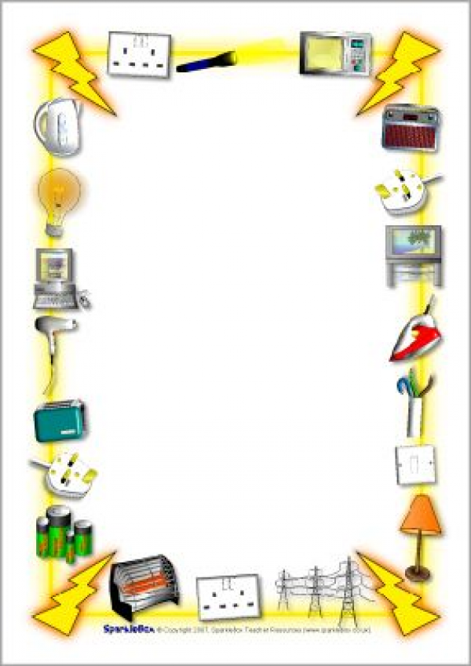
ОГБУ «Реабилитационный центр
для детей и подростков с ограниченными возможностями
имени В.З. Гетманского»
ИНТЕРАКТИВНАЯ ИГРА
«БЫТОВЫЕ ПРИБОРЫ»
подготовила:
социальный педагог
Кулясова С.Н.

Slide 2
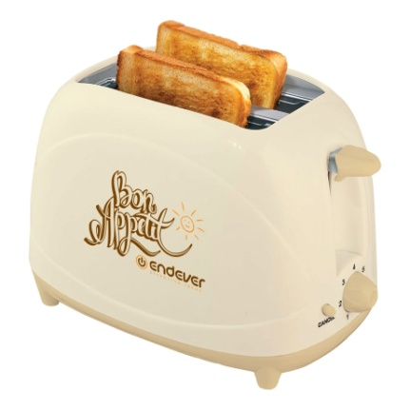
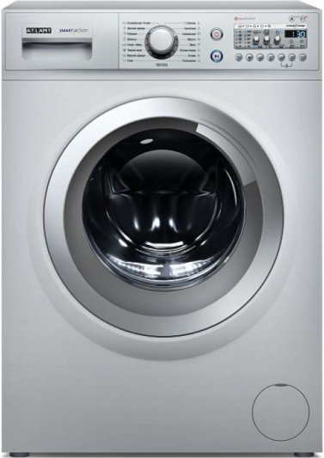
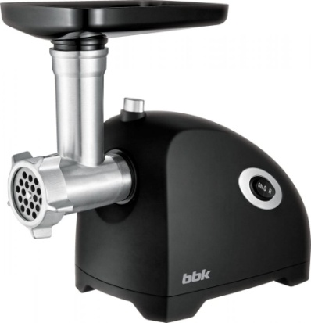
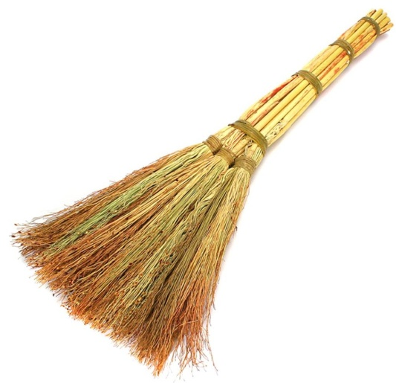
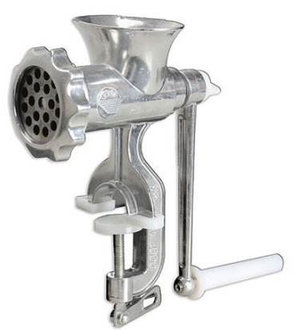
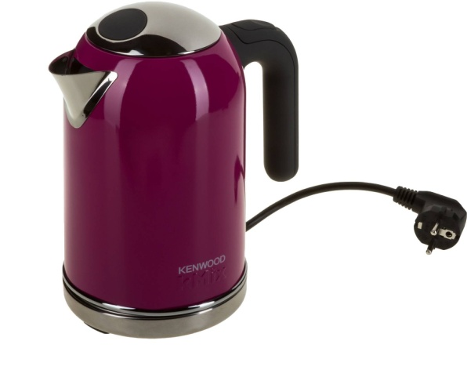
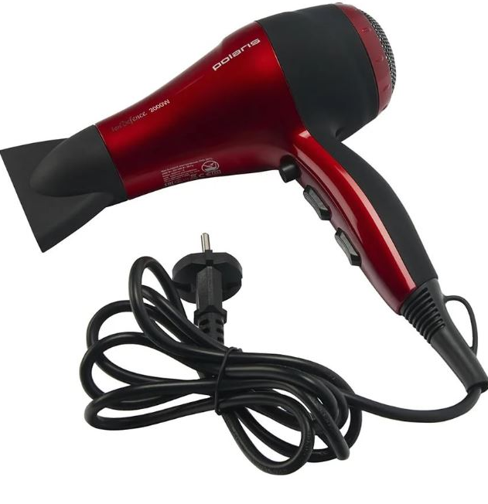
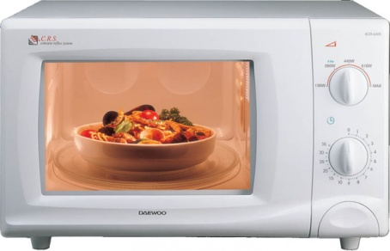
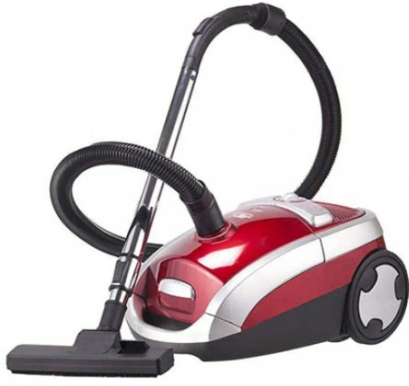
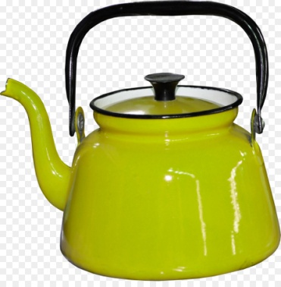
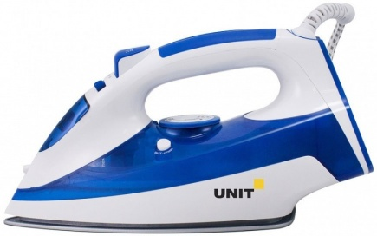
СОБЕРИ В КОРОБКУ ВСЕ ЭЛЕКТРИЧЕСКИЕ
БЫТОВЫЕ ПРИБОРЫ

Slide 3
СОСЧИТАЙ ЭЛЕКТРИЧЕСКИЕ БЫТОВЫЕ ПРИБОРЫ
6
5
8
7
9

Slide 4
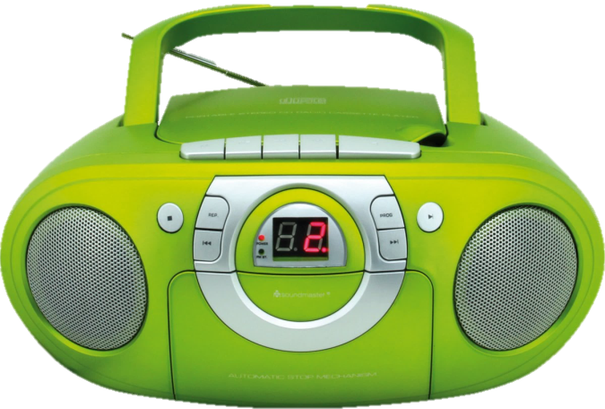
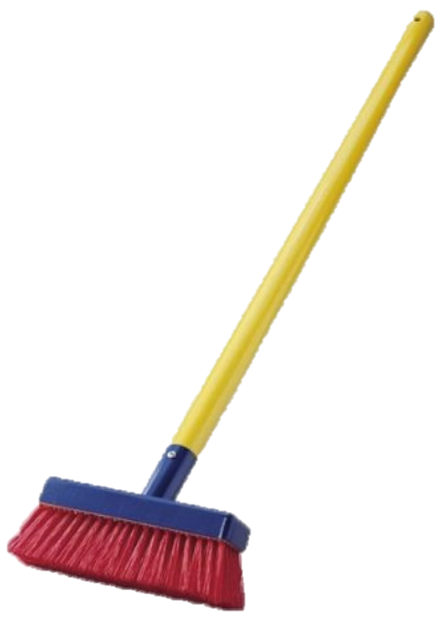
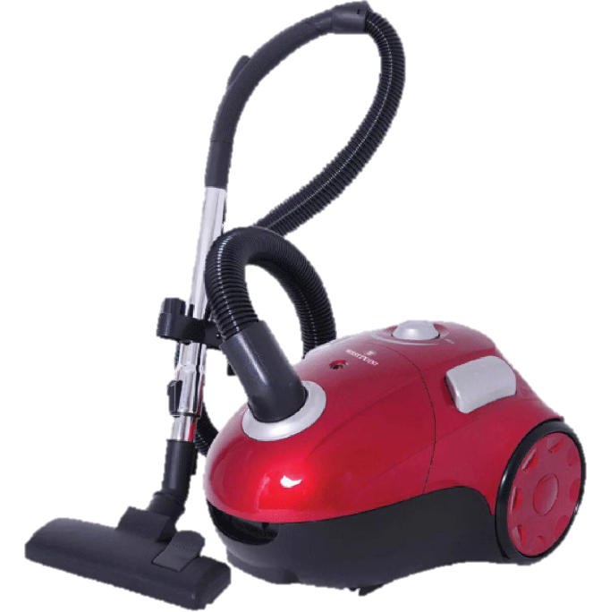
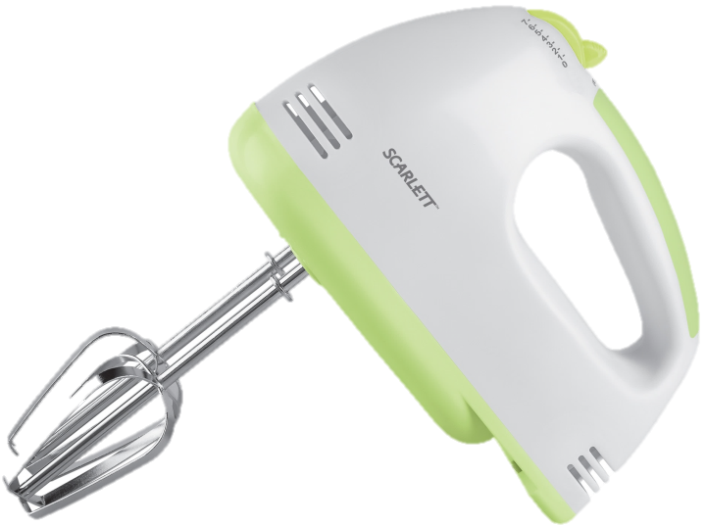
ИГРА «ЧЕТВЕРТЫЙ ЛИШНИЙ»

Slide 5
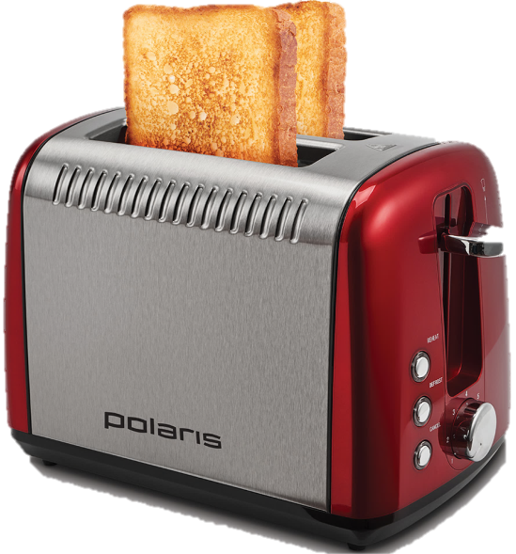
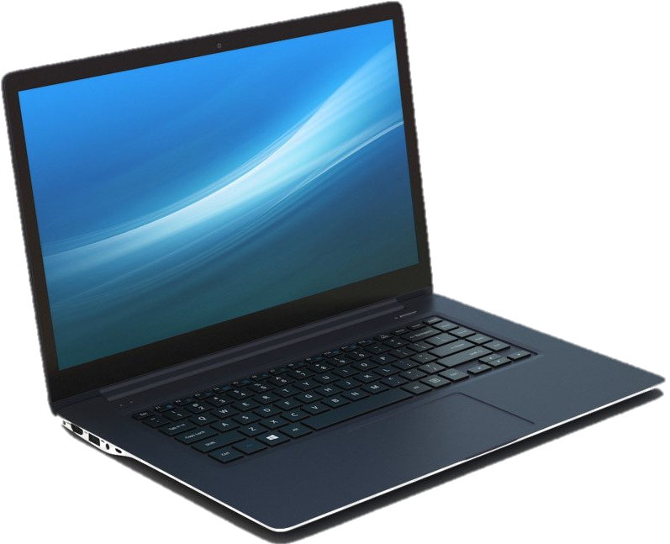
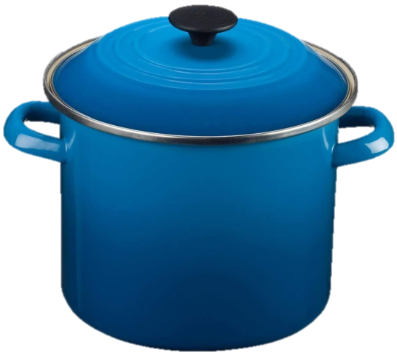
ИГРА «ЧЕТВЕРТЫЙ ЛИШНИЙ»

Slide 6
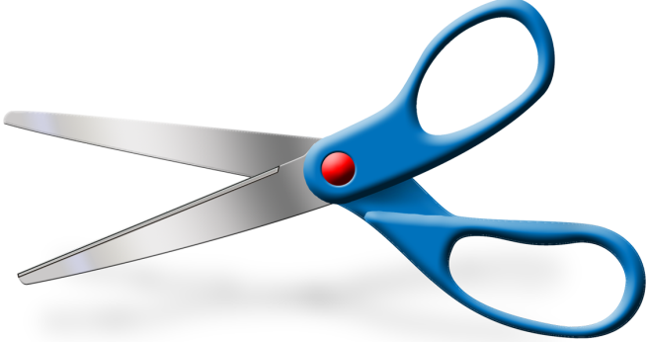
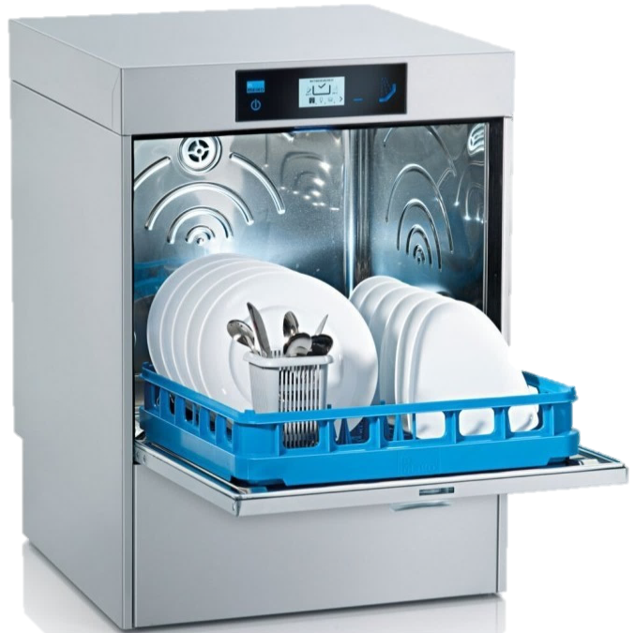
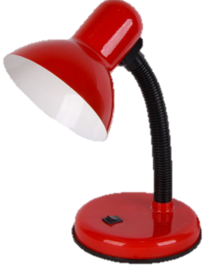
ИГРА «ЧЕТВЕРТЫЙ ЛИШНИЙ»

Slide 7
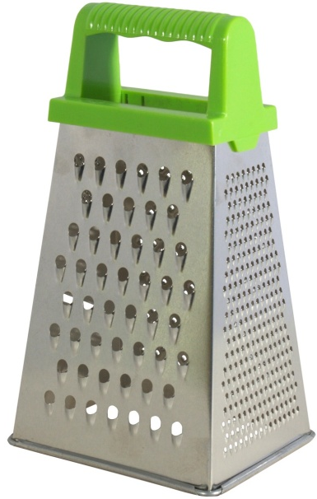
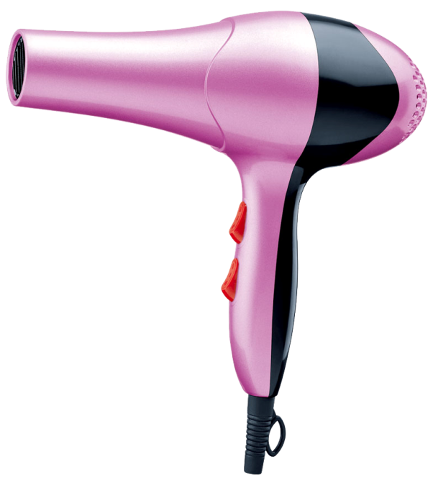
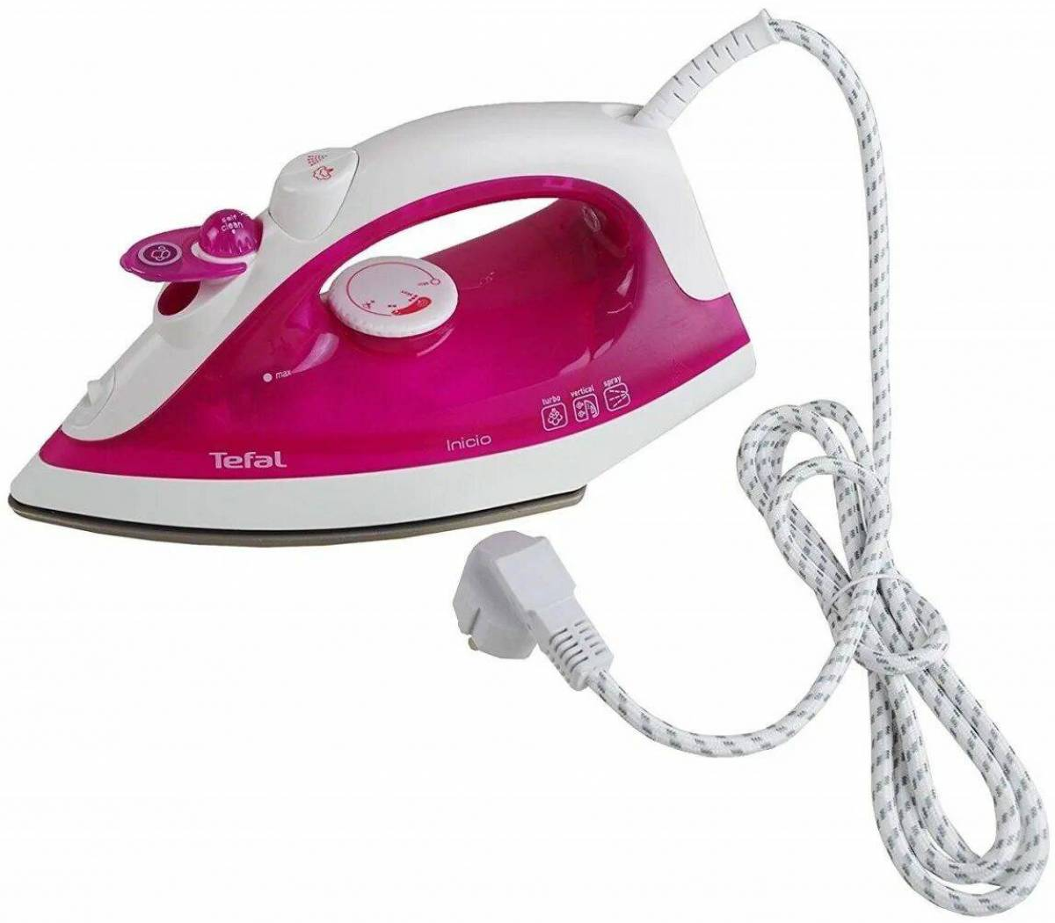
ИГРА «ЧЕТВЕРТЫЙ ЛИШНИЙ»

Slide 8
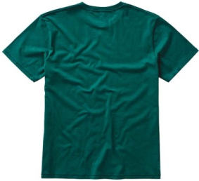
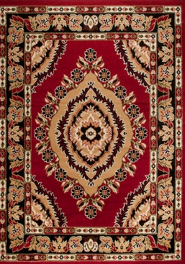
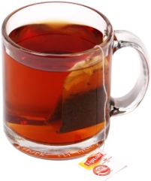
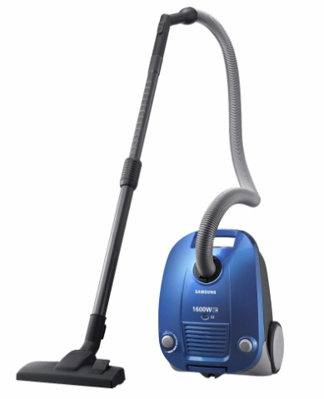
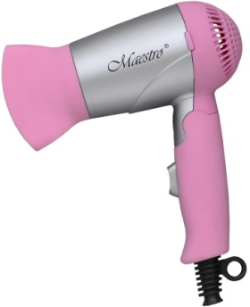
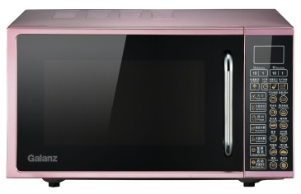
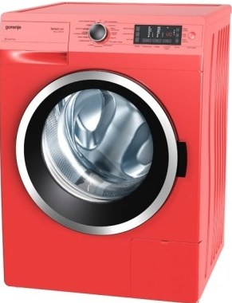
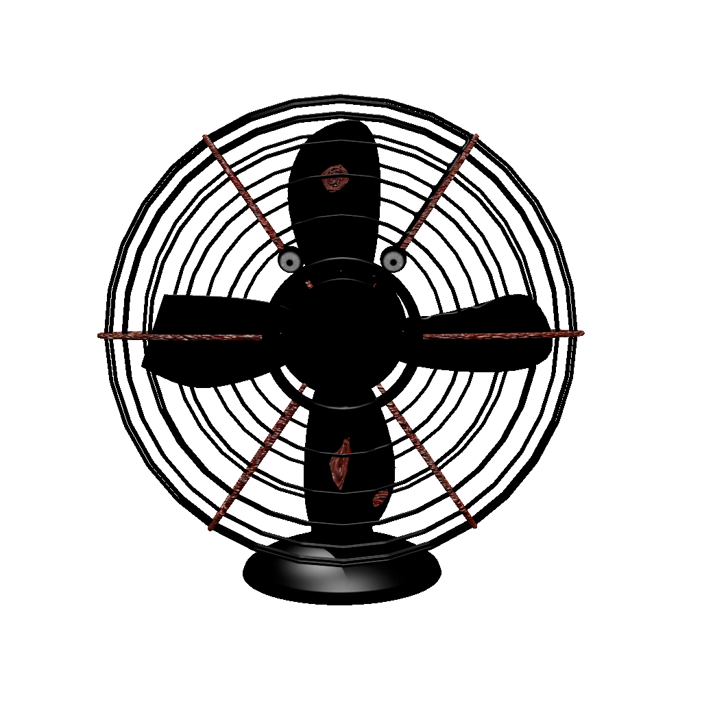
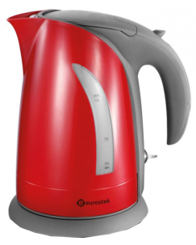
ЧТО ДЛЯ ЧЕГО ?

Slide 9
НАЙДИ МЕНЯ И ЗАКРАСЬ КРУЖОК РЯДОМ НУЖНЫМ ЦВЕТОМ

Slide 10
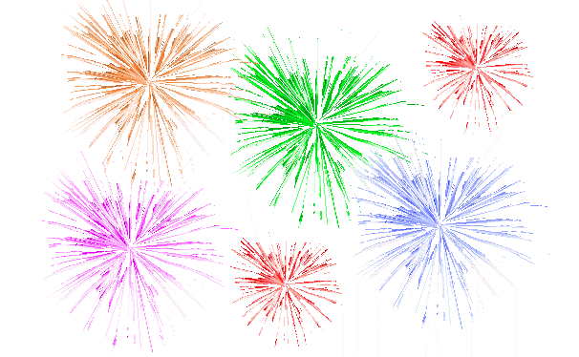
МОЛОДЕЦ!

